Slide 1
基于MVC的WEB设计模式

Slide 2
开篇
模型-视图-控制器（MVC）是80年代Smalltalk-80出现的一种软件设计模式，现在已经被广泛的使用
MVC是一种软件设计模式，不仅仅应用于WEB。在日常生活中处处可以找到类似于MVC的例子。
在WEB应用上，J2EE平台最先应用MVC设计模式，并成为一个事实上的标准。
taobao,baidu的设计模式：数据与显示分离

Slide 3
什么是MVC设计模式
1、模型（Model）
业务逻辑层。用于封装业务逻辑和数据模型。
2、视图（View）
表示层。就是与用户实现交互的界面，通常实现数据的输入和输出功能。
3、控制器（controller)
控制层。起到控制整个业务流程的作用，实现View层跟Model层的协同工作。

Slide 4
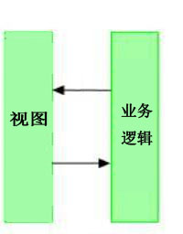
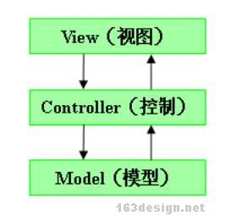
传统web开发模式与MVC模式的比较
传统web开发模式基本上分为视图，业务逻辑2层，是水平方向的划分。
MVC模式是物理性的划分为3层，是垂直方向的划分。

Slide 5
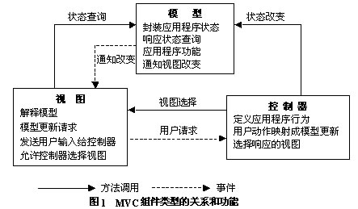
MVC组件类型的关系和功能-1

Slide 6
MVC组件类型的关系和功能-2
MVC结构提供了一种按功能对各种对象进行分割的方法，其目的是为了将各对象间的耦合程度减至最小。MVC结构本来是为了将传统的输入（input）、处理（processing）、输出（output）任务运用到图形化用户交互模型中而设计的。但是，将这些概念运用于基于Web的企业级多层应用领域也是很适合的。
在MVC结构中，模型（Model）代表应用程序的数据（data）和用于控制访问和修改这些数据的业务逻辑（business rule）。
当模型发生改变时，它会通知视图（View），并且为视图提供查询模型相关状态的能力。同时，它也为控制器（Controller）提供访问封装在模型内部的应用程序功能的能力。
一个视图（View）用来组织模型的内容。它从模型那里获得数据并指定这些数据如何表现。当模型变化时，视负责维持数据表现的一致性。视图同时将用户要求告知控制器（Controller）。
控制器（Controller）定义了应用程序的行为；它负责对来自视图的用户要求进行解释，并把这些要求映射成相应的行为，这些行为由模型负责实现。在独立运行的GUI客户端，用户要求可能是一些鼠标单击或是菜单选择操作。在一个Web应用程序中，它们的表现形式可能是一些来自客户端的GET或POST的HTTP请求。模型所实现的行为包括处理业务和修改模型的状态。根据用户要求和模型行为的结果，控制器选择一个视作为对用户请求的应答。通常一组相关功能集对应一个控制器 。

Slide 7
视图
视图(View)代表用户交互界面，对于Web应用来说，可以概括为HTML界面，但有可能为XML、WML和Excel。随着应用的复杂性和规模性，界面的处理也变得具有挑战性。一个应用可能有很多不同的视图，MVC设计模式对于视图的处理仅限于视图上数据的采集和处理，以及用户的请求，而不包括在视图上的业务逻辑的处理。业务逻辑的处理由模型(Model)完成。比如一个订单的视图只接受来自模型的数据并显示给用户，以及将用户界面的输入数据和请求传递给控制和模型。

Slide 8
控制器
控制器(Controller)可以理解为从用户接收请求, 将模型与视图匹配在一起，共同完成用户的请求。划分控制层的作用也很明显，它清楚地告诉你，它就是一个分发器，选择什么样的模型，选择什么样的视图，可以完成什么样的用户请求。控制层并不做任何的数据处理。例如，用户点击一个连接，控制层接受请求后, 并不处理业务信息，它只把用户的信息传递给模型，告诉模型做什么，选择符合要求的视图返回给用户。因此，一个模型可能对应多个视图，一个视图可能对应多个模型。

Slide 9
模型
模型(Model)：就是业务流程/状态的处理以及数据模型的制定。业务流程的处理过程对其它层来说是黑箱操作，模型接受视图请求的数据，并返回最终的处理结果。模型的设计可以说是MVC最主要的核心。

Slide 10
常见WEB开发语言的MVC框架
PHP：FleaPHP，CakePHP ，Joomla
JAVA：Struts2 ，Spring
Python：Django ，Quixote
Ruby：Ruby On Rails

Slide 11
jsp+servlet+javaBean实现MVC –流程
JSP作为视图，只用于显示
Servlet作为控制器，所有的请求，跳转都由servlet完成
业务逻辑部分由javabean完成

Slide 12
jsp+servlet+javaBean实现MVC –技术点
视图上用javabean来传递数据
<jsp:useBean id=“user" scope=“request" class=“com.yidaba.bean.UserBean">
在servlet 中完成具体的业务逻辑。保存执行结果，并把数据派发到视图。
  request.setAttribute(“messages”,ret);
  Requestdispatcher rd=request.getRequestDispatcher(“index.jsp”);
  Requestdispatcher.forward(request,response);
在jsp中通过reuest.getAttribute(“messages”)来接收这个数据，也可以通过标签（taglib）来接收这个数据，比如<html:text property=“UserBean.age”>

Slide 13
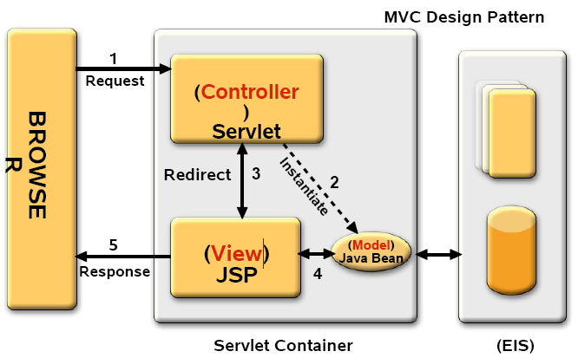
jsp+servlet+javaBean实现MVC –结构图

Slide 14
PHP与JAVA在MVC模式上的不同之处
要在PHP中原封不动的COPY JAVA的MVC是不可能的。问题主要表现在M上，在JAVA中，M在服务器端跨页面存在，JAVA Bean扮演的就是这个角色。而PHP进程并不长时间驻留于内存，只在PHP页面开始执行时创建，在页面解释执行结束时就已经结束。在这样的情况下，我们根本无法直接实现M。所以所有声称实现了MVC模式的PHP程式都只能通过模拟手段来实现M。

Slide 15
概括一下
从程序上划分：
用于显示的页面是视图层，用于流程控制的是控制层，其余的都是模型层
各层功能：
视图：
  1.显示格式化后的数据
  2.向控制器发出请求
控制器：
1.响应视图的请求，调用相应的模型
2. 根据用户请求和模型响应结果,选择合适的视图
模型：
提供纯净数据

Slide 16
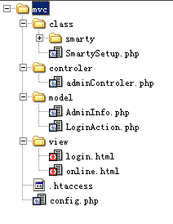
页面结构

Slide 17
.htaccess
RewriteEngine on
RewriteRule admin mvc/controler/adminControler.php

Slide 18
视图：login.html
<div align="center">{{$error}}</div>
<form id="form1" name="form1" method="post" action="/admin?act=loginAction">
<p align="center">用户名
<input type="text" name="userName" value="{{$nameUser}}"/>
</p>
<p align="center">密码
<label>
<input type="password" name="userPwd" value="{{$namePwd}}"/>
</label>
</p>
<p align="center">
<label>
<input type="submit" name="Submit" value="提交" />
</label>
</p>
</form>

Slide 19
视图：online.html
<!DOCTYPE html PUBLIC "-//W3C//DTD XHTML 1.0 Transitional//EN" "http://www.w3.org/TR/xhtml1/DTD/xhtml1-transitional.dtd">
<html xmlns="http://www.w3.org/1999/xhtml">
<head>
<meta http-equiv="Content-Type" content="text/html; charset=gb2312" />
<title>用户已登陆</title>
</head>
<body>
<div align="center">{{$userName}}欢迎你,你的密码{{$userPwd}}
</div>
</body>
</html>

Slide 20
控制器：adminControler.php
$act = $_GET['act'];
switch ($act){
case 'login':
$smarty->display('login.html');
break;
case 'loginAction':
require_once(ROOT.'/model/LoginAction.php');
$loginAction=new LoginAction();
$adminInfo=$loginAction->execute($_POST['userName'],$_POST['userPwd']);
if ((int)$adminInfo->getState()==1){
$smarty->assign('userName',$adminInfo->getUserName());
$smarty->assign('userPwd',$adminInfo->getUserPwd());
$smarty->display('online.html');
}else {
$smarty->assign('userName',$adminInfo->getUserName());
$smarty->assign('error',$adminInfo->getError());
$smarty->display('login.html');
}
break;
}

Slide 21
数据模型：AdminInfo.php
class AdminInfo{
function __construct(){
}
private $userName;
private $userPwd;
private $state;
private $error;
public function getUserName(){
return $this->userName;
}
public function setUserName($userName){
$this->userName=$userName;
}
…….代码省略
}

Slide 22
业务逻辑：LoginAction.php
class LoginAction {
function __construct(){
}
public function execute($userName,$userPwd){
$adminInfo=new AdminInfo();
if ($userName=='张三'&&$userPwd=='123456'){
$adminInfo->setUserName($userName);
$adminInfo->setUserPwd($userPwd);
$adminInfo->setState(1);
}else {
$adminInfo->setUserName($userName);
$adminInfo->setError('用户名或者密码错误！');
$adminInfo->setState(0);
}
return $adminInfo;
}
}

Slide 23
采用MVC结构开发的底线
所有的请求，流程控制都是由控制器完成
视图部分不能有任何的业务逻辑

Slide 24
MVC设计模式的优势
首先，最重要的一点是多个视图能共享一个模型。由于模型返回的数据没有进行格式化，所以同样的构件能被不同界面使用，无论你的用户想要Flash界面或是 WAP 界面；用一个模型就能处理它们。由于已经将数据和业务逻辑从表示层分开，所以你可以最大化的重用你的代码。
因为模型是自包含的，并且与控制器和视图相分离，所以很容易改变你的应用程序的数据层和业务逻辑。如果你想把你的数据库从MySQL移植到Oracle，只需改变你的模型即可。一旦你正确的实现了模型，视图将会正确的显示它们。由于运用MVC的应用程序的三个部件是相互对立，改变其中一个不会影响其它两个，所以依据这种设计思想你能构造良好的松偶合的组件。
在MVC模式中，由于按层把系统开，那么就能更好的实现开发中的分工。网页设计人员可以进行视图部分的开发，对业务熟悉的开发人员可开发业务模型，而其它开发人员可开发控制层。 同时，在项目维护中，因为结构清晰，非常利用维护工作。
MVC更符合软件工程化管理的精神。不同的层各司其职，每一层的组件具有相同的特征，有利于通过工程化和工具化产生管理程序代码。

Slide 25
MVC设计模式的缺点
MVC的不足体现在以下几个方面：
MVC的缺点是由于它没有明确的定义，所以完全理解MVC并不是很容易。使用MVC需要精心的计划，由于它的内部原理比较复杂，所以需要花费一些时间去思考。
你将不得不花费相当可观的时间去考虑如何将MVC运用到你的应用程序，同时由于模型和视图要严格的分离，这样也给调试应用程序到来了一定的困难。
增加了系统结构和实现的复杂性。对于简单的界面，严格遵循MVC，使模型、视图与控制器分离，会增加结构的复杂性，并可能产生过多的更新操作，降低运行效率。
视图与控制器间的过于紧密的连接。视图与控制器是相互分离，但确实联系紧密的部件，视图没有控制器的存在，其应用是很有限的，反之亦然，这样就妨碍了他们的独立重用。
视图对模型数据的低效率访问。依据模型操作接口的不同，视图可能需要多次调用才能获得足够的显示数据。对未变化数据的不必要的频繁访问，也将损害操作性能。

Slide 26
总结
MVC设计模式是一个很好创建软件的途径，它所提倡的一些原则，像数据和显示互相分离可能比较好理解。但是如果你要隔离模型、视图和控制器的组件，你可能需要重新思考你的程序，尤其是程序的构架方面。如果你肯接受MVC，并且有能力应付它所带来的额外的工作和复杂性，MVC将会使你的软件在健壮性，代码重用和结构方面上一个新的台阶。

